Slide 1
发送邮件

Slide 2

目
发送邮件
Contents

Slide 3

发送邮件
发送邮件
发送邮件就是执行成功、失败、其它某种情景给相关人员发送邮件。
注意：
只有企业邮箱才可以！个人邮箱不行！
并且需要在邮件设置中开通客户端授权码！

Slide 4
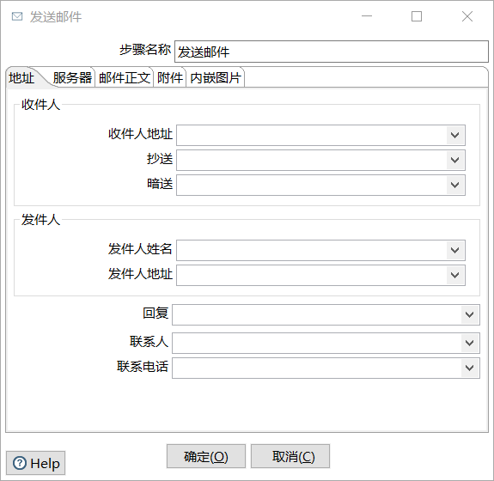
发送邮件
发送邮件
收件人

Slide 5
发送邮件
发送邮件
发件人

Slide 6
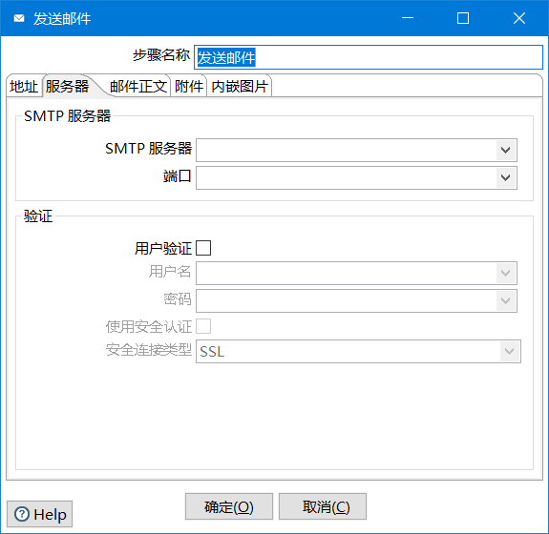
发送邮件
发送邮件
SMTP服务器
SMTP服务器：smtp.263.net
端口：25

Slide 7
发送邮件
发送邮件
用户验证

Slide 8
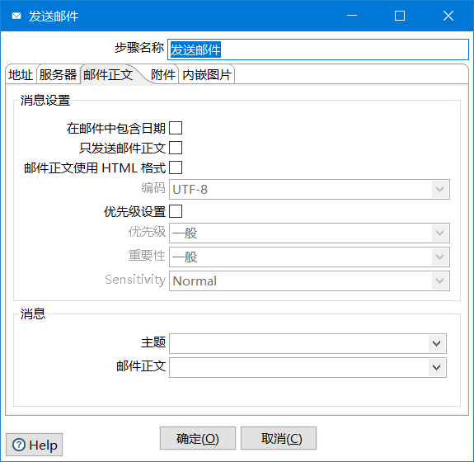
发送邮件
发送邮件
消息设置

Slide 9
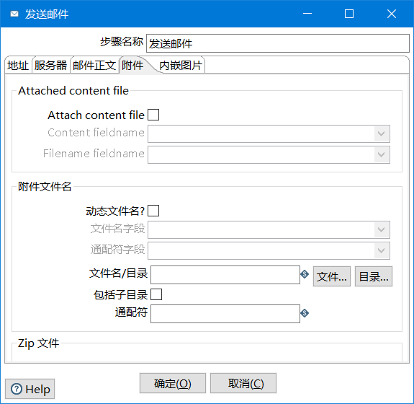
发送邮件
发送邮件
附件

Slide 10
任务
发邮件
发送一封邮件
任务

Slide 11

写日志
分析
应用：发送邮件

